Slide 1


ChatDocs OHADA
Le droit OHADA et la fiscalité camerounaise, preuve à l'appui
Groupe 6
Bitep Christian · Diloua Angel · Elock Fidèle
Projet réalisé dans le cadre de la formation Angular Talent Lab
Orange Digital Center (ODC)
Notes:
CHRISTIAN — 0:40 (fin à 0:40)
« Mesdames et messieurs les membres du jury, bonjour, et merci à Orange Digital Center de nous offrir cette scène. »
Deux secondes de silence, regarder le jury.
« Je commence par une question : quel est le capital social minimum d'une société anonyme dans l'espace OHADA ? » (pause)
« Pourriez-vous me citer l'article qui le fixe ? C'est le problème que nous avons voulu résoudre. »
Se présenter : Christian Bitep, chef du groupe 6, avec Angel Diloua et Fidèle Elock.
« ChatDocs OHADA : le droit OHADA et la fiscalité camerounaise, preuve à l'appui. » → passer la parole à Angel.

Slide 2



Trouver la règle exacte prend des heures
17 pays, 10 actes uniformes, un code des impôts : des milliers d'articles dispersés dans des PDF. Et les IA généralistes inventent des références.
Avocats et juristes
Experts-comptables
Entrepreneurs
L'article exact, prêt à citer
L'obligation fiscale, sourcée
Ce que la loi impose avant d'agir
Notes:
ANGEL — 1:00 (fin à 1:40)
17 pays, 10 actes uniformes, plus les codes camerounais : plus de 5 000 articles dispersés dans des PDF.
Retrouver l'article exact prend des heures.
Les IA grand public répondent toujours, même quand elles ne savent pas, et inventent des références.
« En droit, une référence inventée n'est pas une petite erreur : c'est un dossier perdu, une amende, un contrat attaquable. »
Notre public : ceux qui répondent de leurs réponses. → passer la parole à Fidèle.

Slide 3
La solution
Une question en français courant, une réponse qui cite l'article qui la fonde. Sinon, l'assistant dit qu'il ne sait pas.
Chaque citation est vérifiée contre le texte officiel avant affichage.
Notes:
FIDÈLE — 0:40 (fin à 2:20)
« Vous posez votre question en français courant, et ChatDocs répond en citant l'article qui fonde sa réponse, avec son texte officiel. »
Quand les textes ne permettent pas de répondre, l'assistant le dit : notre fonctionnalité la plus importante.
Chaque article cité est vérifié avant affichage. → passer la parole à Angel.

Slide 4
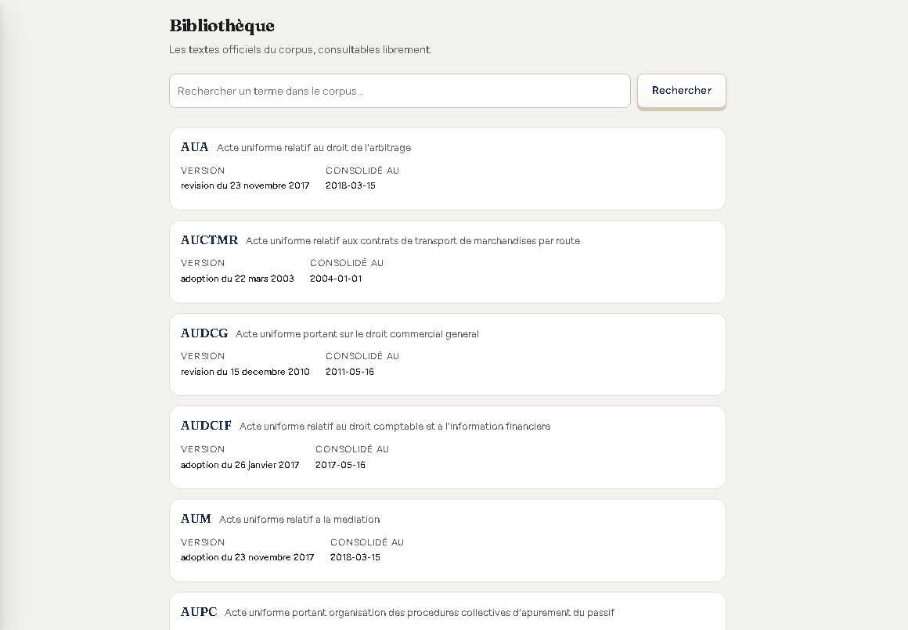
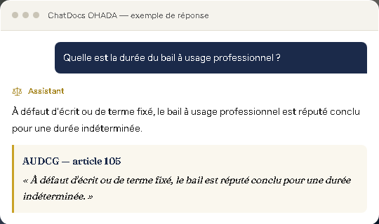
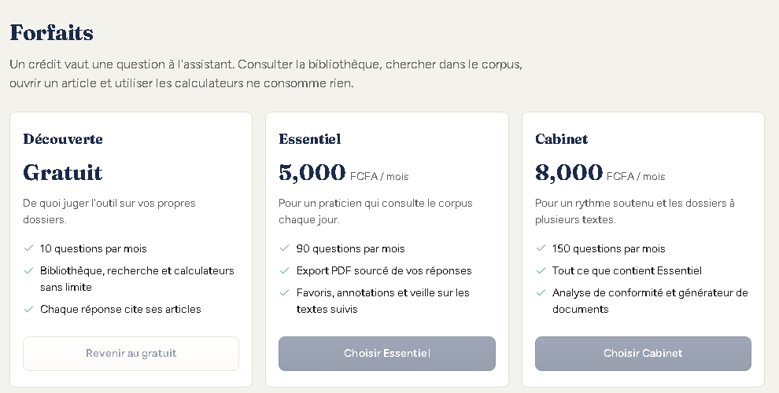
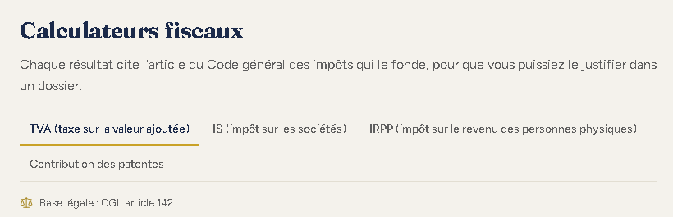
Fonctionnalités clés
Chat sourcé
Bibliothèque
Calculateurs fiscaux
Orange Money et MoMo
Notes:
ANGEL — 0:50 (fin à 3:10)
Chat sourcé (démo dans un instant).
Bibliothèque : 14 textes, 5 563 articles, gratuite et sans compte.
Calculateurs fiscaux : TVA, IS, IRPP, patente, chaque résultat cite l'article du CGI.
Forfaits payables par Orange Money et MTN MoMo : au Cameroun, c'est ainsi que l'on paie. Version Android.

Slide 5

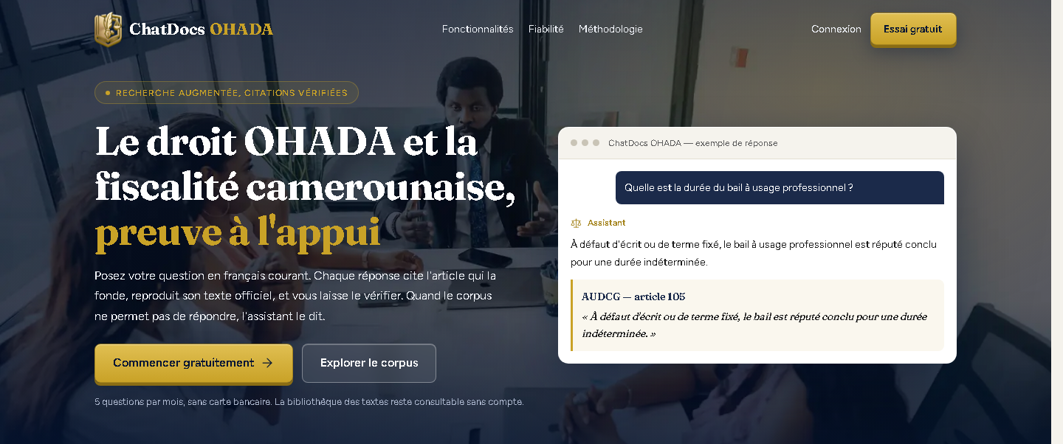
Démo live
chatdocs-web.onrender.com
Capital minimum d'une SA ?
Délai de convocation d'une AG de SARL ?
Clic sur une citation : le texte officiel
Notes:
CHRISTIAN parle, FIDÈLE au clavier — 2:30 (fin à 5:40)
1. « Quel est le capital social minimum d'une société anonyme ? » → 10 M FCFA, art. 387 AUSCGIE ; 100 M si appel public à l'épargne, art. 824. « Vous vous souvenez de ma question d'ouverture ? »
2. Clic sur la citation : « Le juriste n'a pas à nous croire sur parole : il vérifie en un clic. »
3. « Délai de convocation d'une AG de SARL ? » → 15 jours, art. 338.
4. Hors corpus : « Conditions pour obtenir la nationalité camerounaise ? » → refus. « C'est ce qui nous distingue d'un chatbot généraliste. »
CONNEXION PERDUE : « La connexion nous lâche ; voici exactement ce que vous auriez vu. » → capture ou vidéo, même commentaire.
ATTENTE > 20 s : « Chaque citation que vous allez voir a déjà été vérifiée contre le texte avant d'apparaître. »

Slide 6




Stack technique
Angular 22
FastAPI
PostgreSQL + pgvector
Gemini + Claude
interface web
API Python
Neon
recherche et rédaction
Render (hébergement) · GitHub Actions · CamPay · Google
520+ tests automatisés
Notes:
FIDÈLE — 0:50 (fin à 6:30)
Angular 22 → API Python FastAPI → PostgreSQL + pgvector (recherche par le sens).
Gemini transforme la question en vecteur ; Claude rédige à partir des seuls articles retrouvés.
Hébergé sur Render : une API Python avec base vectorielle a besoin d'un serveur permanent (d'où pas Vercel).
Plus de 520 tests automatisés : jamais un article cité qui n'ait été fourni.
(Si la démo a débordé : deux phrases seulement.)

Slide 7

Qui a fait quoi
Bitep Christian
Diloua Angel
Elock Fidèle
Chef de groupe. Backend : API, recherche et IA
Frontend : l'interface Angular
Données : corpus OHADA et vectorisation
Notes:
LES TROIS — 15 s chacun (fin à 7:15)
CHRISTIAN : « Chef de groupe, j'ai construit le backend : l'API, la recherche dans les articles et le branchement des IA. Ce dont je suis le plus fier : la vérification de chaque citation avant affichage. »
ANGEL : « J'ai construit le frontend : l'interface Angular que vous avez vue, du chat à la bibliothèque, pensée aussi pour le téléphone. »
FIDÈLE : « Je me suis occupé des données : extraire les textes officiels, les découper article par article, et les vectoriser pour la recherche. »

Slide 8



Difficultés et apprentissages
Base gratuite expirée
migration vers Neon + sonde de surveillance
IA qui invente des articles
chaque citation vérifiée, sinon refus
Quota d'IA gratuit limité
vectorisation par lots, textes clés d'abord
Notes:
CHRISTIAN — 1:00 (fin à 8:15)
1. Base gratuite expirée après 30 jours, appli hors service sans qu'on le sache → migration vers Neon + sonde d'alerte. « Ce qui n'est pas surveillé finit par tomber en silence. »
2. L'IA a cité un article jamais fourni → vérification systématique + un test par cas. Le dernier cas trouvé et corrigé hier soir.
3. Quota gratuit ≈ 1 000 articles/jour → droit des sociétés et fiscalité traités en priorité.

Slide 9




Perspectives
Codes fiscaux d'autres pays OHADA
Évaluation automatique de la qualité
Réponses plus rapides
Publication sur le Play Store
Notes:
ANGEL — 0:40 (fin à 8:55)
Codes fiscaux des autres pays OHADA.
Justesse mesurée sur des questions validées par des juristes.
Temps de réponse réduit (≈ 10 s aujourd'hui).
Publication sur le Play Store.

Slide 10
Merci
à Orange Digital Center et à nos formateurs
Application
chatdocs-web.onrender.com
Code source
github.com/ODC-ANGULAR-TALENT-LAB/Projet-de-Groupe-ChatDoc-OHADA-
Notes:
CHRISTIAN — 0:25 (fin à 9:20)
« En droit, une réponse sans article n'est pas une réponse. ChatDocs OHADA vous donne l'article. »
Liens à l'écran. « Merci à Orange Digital Center et à nos formateurs : ce projet est né ici. » « Merci de votre attention ; nous sommes prêts pour vos questions. »
Rester debout tous les trois ; ne pas changer de slide pendant les questions.

